Slide 1



组会汇报

Slide 2

目录 | CONTENT
1
论文阅读
2
未来计划

Slide 3
Taming Pre-trained LLMs for Generalised Time Series Forecasting via Cross-modal Knowledge Distillation
AAAI 2025
Tsinghua University
Shenzhen University
Notes:
（使用方法）通过跨模态知识蒸馏（目的）驯服预训练的大型语言模型（LLMs）用于（应用）广义时间序列预测
合作团队：清华大学，深圳大学
Taming Pre-trained LLMs: 驾驭预训练语言模型
for Generalised Time Series Forecasting: 目标是面向通用的、多类型时间序列预测；
via Cross-modal Knowledge Distillation: 通过跨模态知识蒸馏方法

Slide 4
背景和动机
多变量时间序列（MTSF） 大型语言模型（LLM）
1.LLM 预训练于文本模态，却在时间序列任务中表现出模态差异难题；
2.希望充分利用大模型的先验知识，并实现对时间序列的准确、泛化预测。
Notes:
接着我们看论文的一个背景和动机
多变量时间序列广泛应用于多个现实领域，但在数据稀缺、长/短期依赖建模等方面仍面临诸多挑战。研究人员尝试引入 LLM 以提升时间序列预测能力，然而，一些方法直接将时间序列数据视作“词 token”输入 GPT 类模型，导致显著的模态差异——文本由离散符号构成，而时间序列则是连续数值信号。因此，需要一种更有效的方式，将时间序列映射到 LLM 更擅长的语义或上下文空间。基于此，作者提出了两个关键动机：

Slide 5
研究问题和挑战
(i) 如何对齐两种模态：时间序列 vs. 文本；
(ii) 如何保证预训练知识不被破坏（避免灾难性遗忘）；
(iii) 如何在多场景（多数据集、长短期、少/零样本）保持高泛化性。
Notes:
然而需要找到更好的方式将时间序列映射到 LLM 的上下文空间中存在几个问题：第一 第二 第三
针对以上问题，作者引入跨模态知识蒸馏（LLaTA）模型。

Slide 6
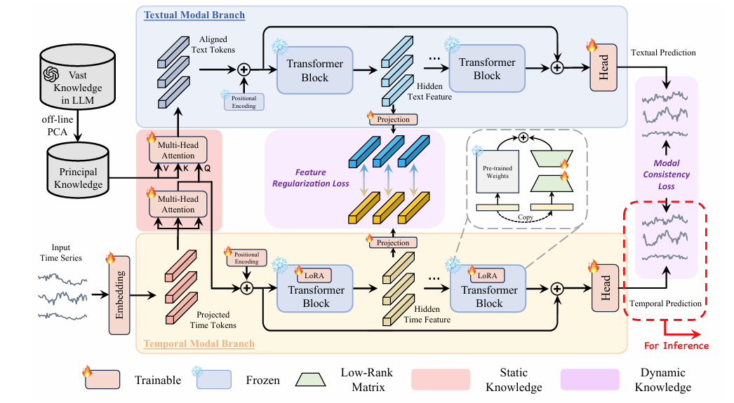
跨模态知识蒸馏框架（LLaTA）
Notes:
颜色/符号说明
🔥（火焰符号）：可训练（Trainable）模块，模型会更新这些参数。
❄️（雪花符号）：冻结（Frozen）模块，代表预训练权重，在训练过程中不更新。
低秩矩阵（Low-Rank Matrix，绿色）：表示用 LoRA 进行高效训练。
静态知识（Static Knowledge，粉色背景）：是来自 LLM 的词嵌入等不变知识。
动态知识（Dynamic Knowledge，紫色背景）：是通过 Transformer 训练过程中学到的上下文相关知识。
图片中的核心思想是构建两个大语言模型：
文本大语言模型（Textual LLM）：已经预训练好，作为知识提供者，不会重新训练。
时间序列大语言模型（Temporal LLM）：和文本大语言模型类似，主要区别是可以它通过 LoRA 进行参数调整，学习文本 LLM 的先验知识和推理能力。
为了让时间序列大语言模型模仿文本大语言模型的学习过程，论文采用了两种跨模态蒸馏方法：
静态蒸馏（Static Knowledge Distillation）：
通过多头注意力机制（Multi-Head Attention），将时间序列转换成 LLM 能理解的 token，使其在语义空间中对齐。
具体实现上，使用 PCA 提取 LLM 词向量的主成分，让时间序列 token 在词向量空间中找到最合适的表示，从而适配 LLM 的输入格式。
动态蒸馏（Dynamic Knowledge Distillation）：
特征对齐（Feature Alignment）：时间序列模型在训练过程中，通过正则化损失，使其隐藏层特征接近 LLM 的隐藏层特征，模仿 LLM 的推理方式。
最终预测对齐（Output Consistency）：使用 监督 L1 Loss 让时间序列的预测结果尽可能匹配 LLM 预测的结果，提高模型的稳定性和泛化能力。
最终模型同时训练时间模态和文本模态。
而预测阶段（Inference）训练完成后，推理时仅使用时间模态分支（橙色部分）
总的来说，作者通过静态蒸馏、动态蒸馏，让文本 LLM 作为时间序列模型的“教师模型”，在不影响其原有 NLP 能力的情况下，使时间序列模型继承 LLM 的知识，从而提升预测效果和跨任务泛化能力。

Slide 7
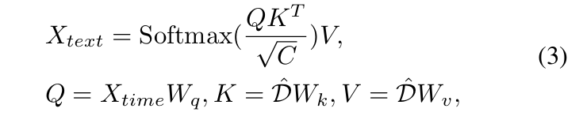

详细过程
PCA降维，减少开销
LLM 的词向量字典为D∈R^{|A|×M}
∈R^{d×M}
X_{text}∈R^{C×M}
静态知识对齐
原始时间序列数据为I∈R^{T×C}
X_{time}∈R^{C×M}
Notes:
D：LLM 原本的完整词向量字典，形状一般为 。其中∣A∣ 是词表大小 𝑑≪∣A∣
D戴帽：可理解为“主成分词典”
表示长度为 T，通道数（维度）为C 经过多头注意力机制后得到
Xtime表示对每个通道/特征维度得到 M 维的 token 表示
Xtext对齐后的文本 token

Slide 8


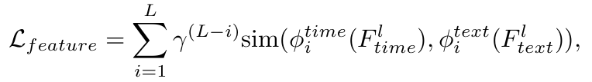



详细过程
文本模态分支
隐藏层特征
最终预测结果
X_{text}∈R^{C×M}
特征蒸馏损失
输出一致性损失
动态知识蒸馏
时间模态分支
隐藏层特征
最终预测结果
X_{time}∈R^{C×M}
Notes:
L是L 层 Transformer‘特征蒸馏损失：该损失项反映 时间模态特征 与 文本模态特征 的差异度。数值越小表示两模态特征越相似。
输出一致性损失：该损失项越小表示时间模态预测结果与文本模态预测结果越接近。
保证两模态在最终输出上保持一致性，强化“LLM 作为教师”的效果

Slide 9
总损失函数
Notes:
整个模型优化的目标函数，包括监督损失、特征蒸馏损失和输出一致性损失
然后我们来看下作者如何通过实验证明解决了以上研究问题和挑战。

Slide 10
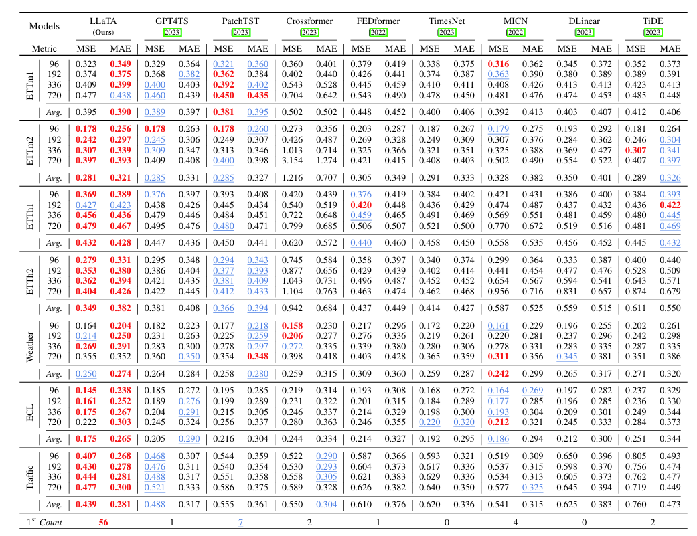
对比实验
Notes:
首先是泛化性
在长序列预测中
数据集：ETTh1/h2、ETTm1/m2、Weather、ECL、Traffic；预测步长：96/192/336/720；
结果（表1）：LLaTA 几乎在所有预测场景下取得最佳 MSE / MAE；
本实验证明本方法在工业、气象、电力、交通等多场景均具备高精度，体现“通用性”。

Slide 11
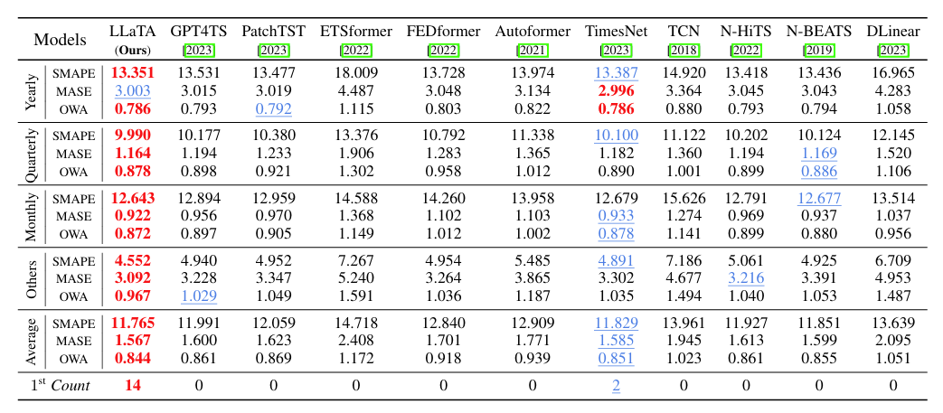
对比实验
Notes:
短序列预测
数据集：M4；评价指标：SMAPE、MASE、OWA；
结果（表2）：在月度、季度、年度等不同频率的短期预测下LLaTA优于其他方法；
得出 LLaTA适用于短期预测的结论，进一步说明方法的通用性。

Slide 12
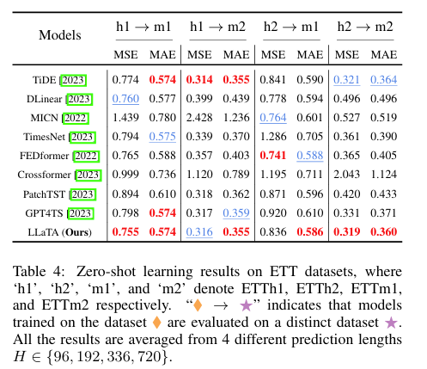
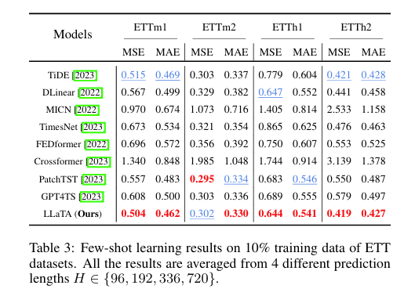
少样本 / 零样本实验
Notes:
Few-shot（表3）：仅 10% 训练数据，LLaTA 依旧显著领先，展示对数据稀缺情境的适应能力。
Zero-shot（表4）：直接将模型从一个 ETT 测试集迁移到另一个测试集进行测试，无需再训练，依然保持高精度预测

Slide 13
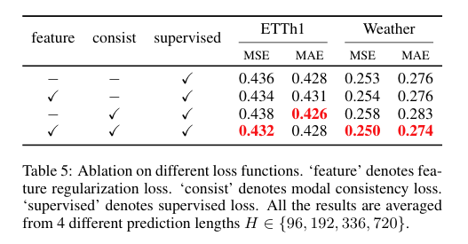
消融实验
Notes:
去除特征蒸馏或输出一致性等模块后，性能下降；说明跨模态知识蒸馏对性能提升至关重要。

Slide 14
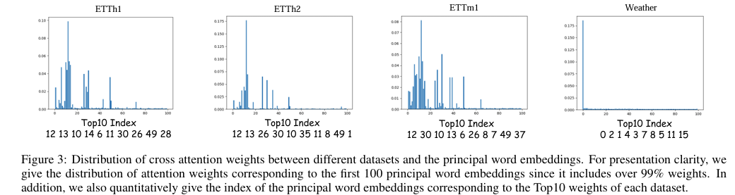
可视化分析
Notes:
横轴（Top10 Index）
代表 LLM 词向量的索引编号，这些词向量已经经过 PCA 降维，表示 LLM 认为最重要的“核心语义概念”。
例如，ETTh1 关注的前 10 个 LLM 词向量是：12、13、10、14、6、11、30、26、49、28。
纵轴（Attention 权重）
表示时间序列数据在这些 LLM 词向量上的关注程度（权重值）。
数值越高，说明这个 LLM 词向量对时间序列数据影响越大。
这张图展示了不同时间序列数据在 LLM 词向量空间里的注意力分布。
电力数据（ETTh1、ETTh2、ETTm1） 关注点较分散，说明它们需要多个语义概念进行建模。
天气数据（Weather） 关注点非常集中，说明 LLM 词向量已经包含了一些与天气相关的概念。
证明了时间序列可以通过跨模态蒸馏对齐到 LLM 语义空间。

Slide 15
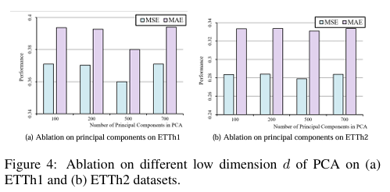
可视化分析
Notes:
该实验目的是验证主成分词典（PCA 词向量降维）对时间序列预测任务的影响。
PCA 维度较小时（100 维），预测误差较大
PCA 维度增加到 300 - 500 时，模型表现最好
PCA 维度过大（700 维）时，预测误差反而上升
这个实验的意义
PCA 维度不能太小，否则丢失 LLM 词向量的关键信息，导致预测效果变差。
PCA 维度不能太大，否则会引入噪声，影响时间序列 token 在 LLM 语义空间的匹配能力。
最佳 PCA 维度在 300 - 500 之间，这个范围内的词向量能够有效对齐时间序列 token，提高预测精度。

Slide 16
研究问题和挑战
(i) 如何对齐两种模态：静态和动态跨模态知识蒸馏；
(ii) 如何保证预训练知识不被破坏:LoRA（低秩适配）；
(iii) 如何在多场景保持高泛化性:结合跨模态知识蒸馏 + LoRA 微调提出了跨模态知识蒸馏框架（LLaTA）。

Slide 17
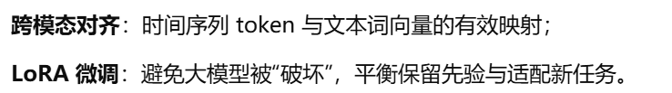
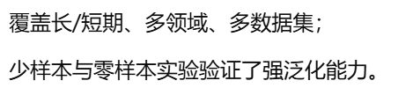
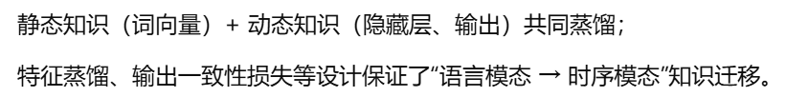
回顾标题
Taming Pre-trained LLMs
for Generalised Time Series Forecasting via Cross-modal Knowledge Distillation
Notes:
主要方法与动机 广义时间序列预测
可能的局限：
1.没有考虑更多模态的训练。2.当前对文本词向量的使用仍比较隐式，可探索与显式文本提示相结合；

Slide 18
目录 | CONTENT
1
论文阅读
2
未来计划
Notes:
1.找工作2.看论文3.找再投递的期刊.4.准备重新修改方法部分的撰写后再投递。

Slide 19

请指正
Thank You

